Slide 1
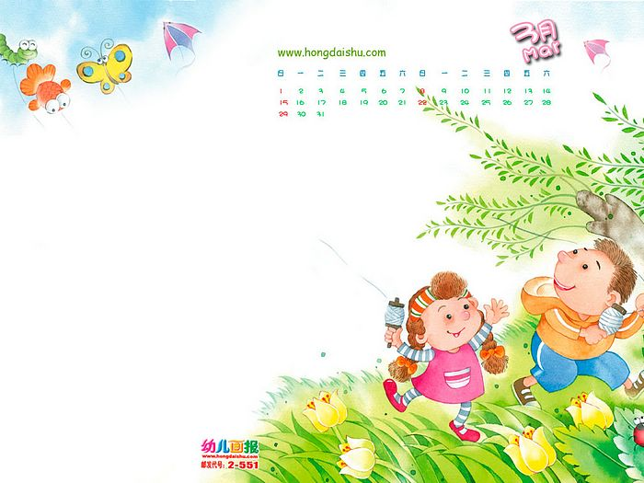


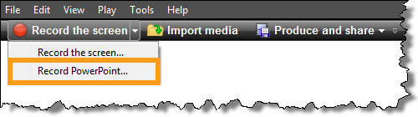
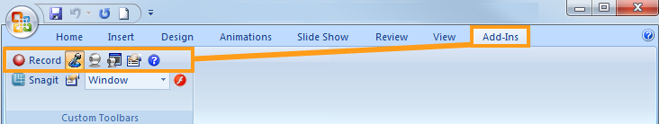
Lĩnh vực phát triển ngôn ngữ
Lĩnh vực phát triển ngôn ngữ
From within PowerPoint
Đề tài: Làm q uen chữ cái u, ư
Đối tượng : 5 – 6 tuổi
Thời gian : 30 – 35 phút
Giáo viên: Kiều Thu Thủy
Nguyễn Thị Tâm
From within Camtasia Studio

Slide 2


1. Ổn định tổ chức:
- Trẻ đọc đồng dao “con tr©u”

Slide 3
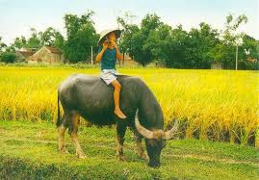
bÐ c­ ìi tr©u

Slide 4

bÐ c­ ìi tr©u
e
¬
u
©

Slide 5
u

Slide 6
u

Slide 7


CÊu t¹o nÐt ch÷

Slide 8


C¸c kiÓu ch÷
U
u

Slide 9
u

Slide 10
u

Slide 11
CÊu t¹o nÐt ch÷

Slide 12

C¸c kiÓu ch÷
¦
u

Slide 13
u
u
§iÓm gièng nhau
So s¸nh

Slide 14
u
u
§iÓm kh¸c nhau

Slide 15

TC1: BÐ t×m ch÷

Slide 16


­
ư

Slide 17
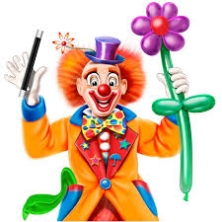
Chó hề
u

Slide 18
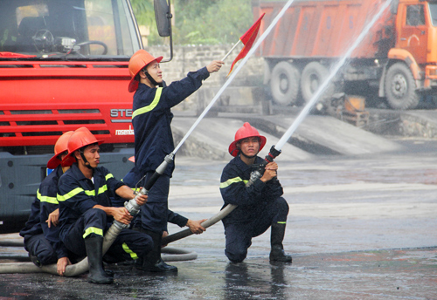
ư
u
LÝnh cứu hoả

Slide 19
TC2: “ Ai nhanh nhÊt ”

Slide 20

TC 3: “ Đội nào nhanh hơn”

Slide 21
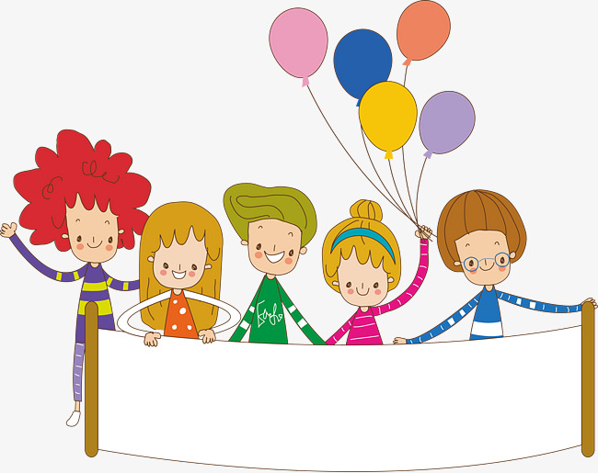
Xin chân thành cảm ơn!

